Slide 1
ML Advanced
REST-архитектура Flask API
otus.ru

Slide 2


Проверить, идет ли запись
Меня хорошо видно
&& слышно?
Ставим “+”, если все хорошо “-”, если есть проблемы

Slide 3

ML Basic REST-архитектура Flask API
Тема вебинара
Игорь Стурейко
Руководитель курса Reinforcement Learning
Teamlead, главный инженер проекта,
Физический факультет МГУ, PhD теоретическая физика
Опыт:
Более 15 лет занимался прикладной математикой и мат моделированием
(Data Scientist) (Python, С++) в НИИ ПАО Газпром
Анализ временных рядов, эволюционное развитие сложных систем
+7 (916) 156-07-82 (whatsapp)
@stureiko (TG)

Slide 4










Правила вебинара
Условные
обозначения
Активно
участвуем
Индивидуально
Off-topic обсуждаем
в учебной группе
#ML Advanced-2024-01
Время, необходимое
на активность
Пишем в чат
Задаем вопрос
в чат
Говорим голосом
Документ
Вопросы вижу в чате,
могу ответить не сразу
Ответьте себе или
задайте вопрос

Slide 5


Маршрут вебинара
Знакомство
Model-as-a-Service
Понятие REST API
FlaskAPI
FastAPI
Рефлексия

Slide 6
Цели вебинара
К концу занятия вы сможете
1. | Познакомимся с REST API
2. | Познакомимся с Flask
3. | Познакомимся с FastAPI

Slide 7
Смысл
Зачем вам это знать
1. | Публиковать модели в виде REST сервиса
2. | Упаковывать модели в Docker контейнер

Slide 8
Знакомство

Slide 9

Команда курса
Руководитель курса
Мария Тихонова
Senior Data Scientist SberDevices
МехМат МГУ, PhD Computer Science
Занимается обучением больших языковых моделей, а также их оценкой. Участвовала в создании мультиязычной нейросети mGPT на 61 язык, первого русскоязычного бенчмарк для русского языка, а также в проекте GigaChat.
Преподает в Высшей Школе Экономики дисциплины по анализу данных, машинному обучению и data science.

Slide 10


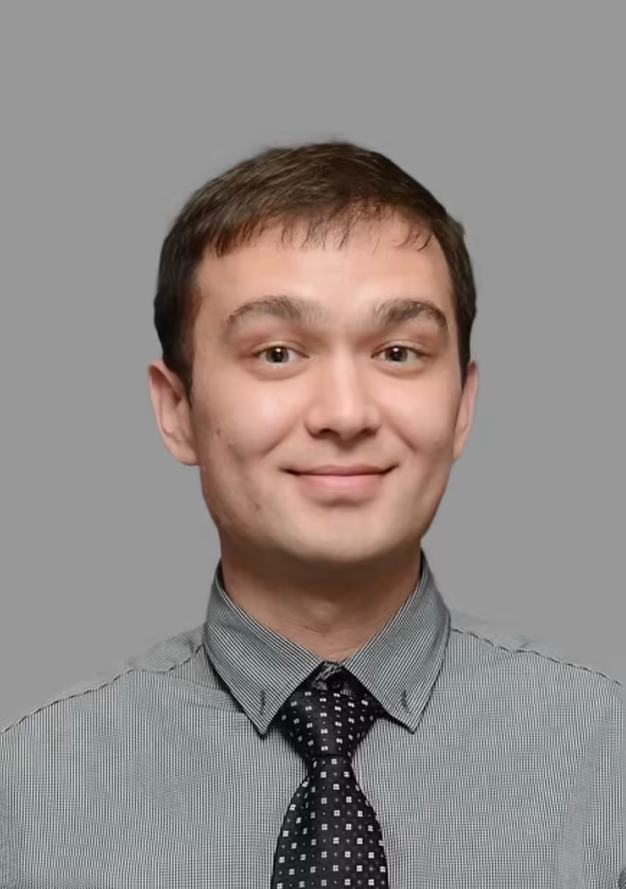

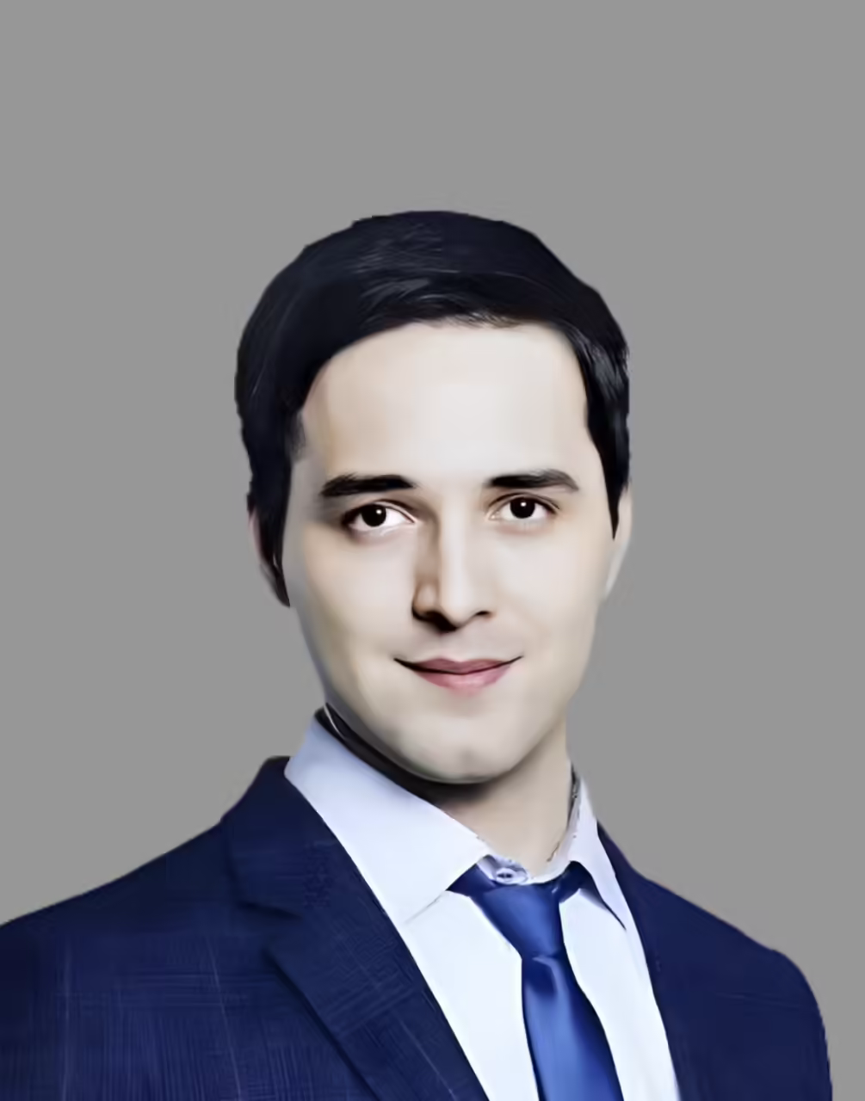

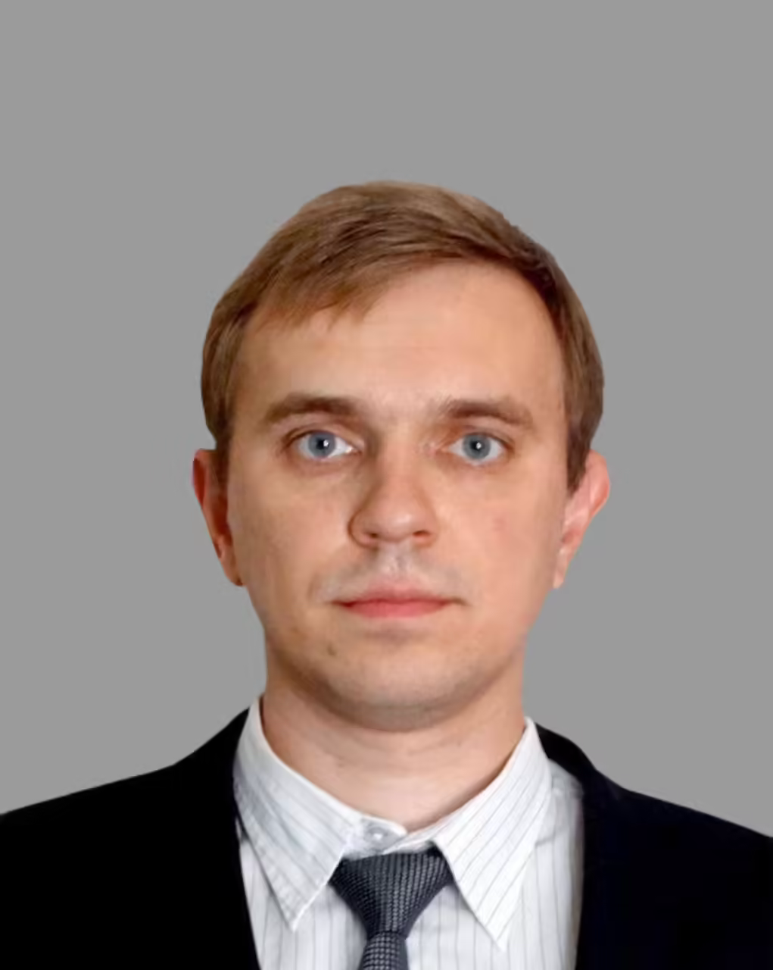

Команда курса
Андрей Канашов
Senior Data Scientist
Дмитрий Гайнуллин
ML Engineer
Раиль Сулейманов
ML Engineer
Максим Бекетов
аспирант
Виталий Сидоренко
Senior Data Scientist
Вероника Иванова
Data Scientist
Алексей Кисляков
к.э.н., к.т.н. преподаватель/исследователь
Александр Брут-Бруляко
к.э.н. инженер

Slide 11




Расскажите о себе
Напишите, пожалуйста, в чат или скажите голосом
Как вас зовут?
Какой опыт в IT?
Заполните информацию
в разделе «О себе»
в личном кабинете
Какие ожидания
от курса?

Slide 12
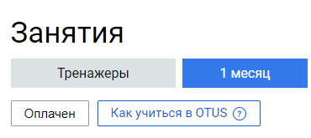
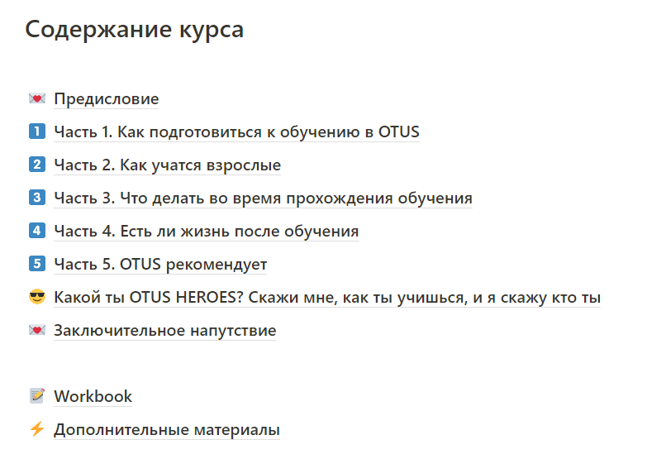
Как подготовиться к обучению
Полезный курс о том, как эффективно учиться
Notes:
Рассказать про бесплатный текстовый курс о том, как учиться. где найти: доступен в ЛК + приложена ссылка в материалы вводного занятия

Slide 13
О курсе ML Advanced

Slide 14
Карта курса
Production
Временные ряды
Рекомендательные системы. Задача ранжирования
Bayesian Learning, PyMC
Графы
Reinforcement Learning
Production. AutoML.
Курсовой проект

Slide 15


Программа курса
Production
Игорь Стурейко
31.01 -
REST-архитектура: Flask API
07.02 -
Docker: Структура, применение, деплой
HomeTask
09.02 -
Kubernetes, контейнерная оркестрация
14.02 -
Практическое занятие по работе в проде: деплой докера в Yandex Cloud

Slide 16

Вопросы?
Ставим “+”,
если вопросы есть
Ставим “–”,
если вопросов нет

Slide 17
REST API

Slide 18
А зачем вообще нам это нужно?

Slide 19
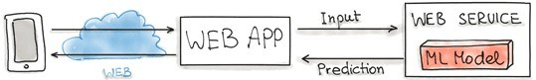
Модель как услуга (Model-as-a-Service)

Slide 20
Модель как услуга (Model-as-a-Service)
docker

Slide 21
Модель как услуга (Model-as-a-Service)
docker
NGINX

Slide 22
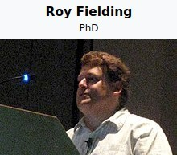
REST API
REST (Representational State Transfer —
«передача состояния представления») — архитектурный стиль взаимодействия компонентов распределённого приложения
(набор правил)
https://www.ics.uci.edu/~fielding/ pubs/dissertation/rest_arch_style.htm
RESTful — службы, не нарушающие ограничений REST

Slide 23
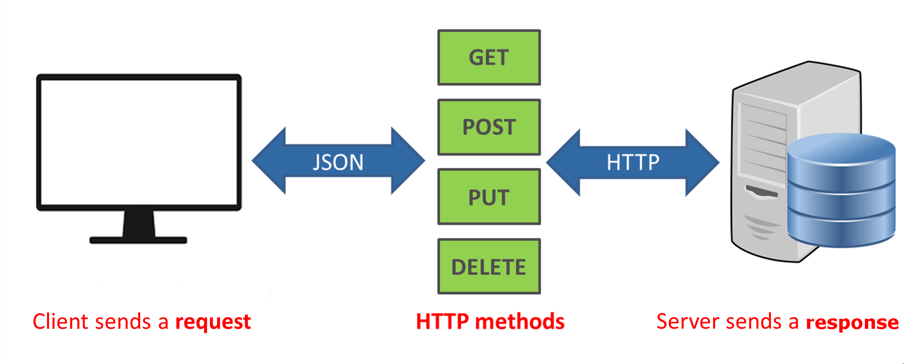
REST API
xml
…

Slide 24
Ресурс
Всё сущее является ресурсом
Каждый ресурс должен иметь уникальный URL
/api/posts/12345 - ресурс
/api/posts/ - коллекция ресурсов

Slide 25
Семантика HTTP методов
GET – получить состояние ресурса
POST – создать ресурс
PUT – обновить ресурс
DELETE – удалить ресурс

Slide 26
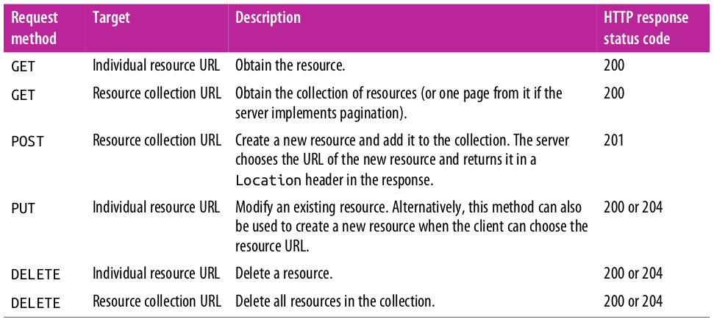
Семантика HTTP методов

Slide 27
Требования к архитектуре REST
Модель клиент – сервер
Отсутствие состояния
Кэширование
Единообразие интерфейса
Идентификация ресурсов (URI)
Манипуляция ресурсами через представления
«Самоописываемые» сообщения
HATEOAS (Hypermedia as the Engine of Application State)
Слои
Код по требованию (опционально)

Slide 28
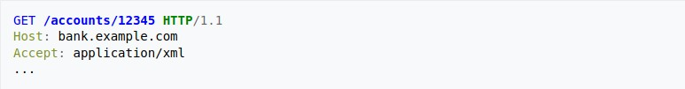
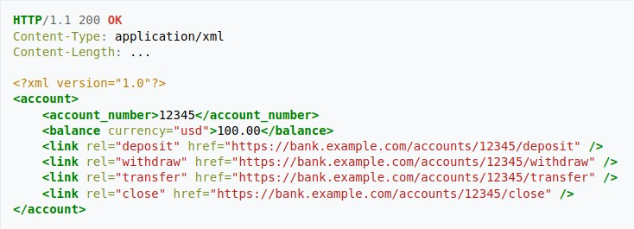
Гипермедиа как средство изменения состояния
REST-клиент обращается к фиксированному URL, сервер возвращает ресурсы для последующих действий.

Slide 29
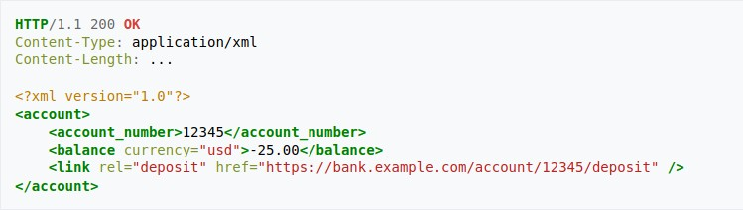
Гипермедиа как средство изменения состояния
REST-клиент обращается к фиксированному URL, сервер возвращает ресурсы для последующих действий.

Slide 30
Преимущества
Надёжность
Производительность
Масштабируемость
Прозрачность системы взаимодействия
Простота интерфейсов
Портативность компонентов
Легкость внесения изменений
Способность эволюционировать

Slide 31
Фреймворки
Flask (flask.palletsprojects.com)
FastAPI (fastapi.tiangolo.com)
Django (www.djangoproject.com)

Slide 32
Клиенты
cURL (curl.se)
Insomnia (insomnia.rest)
Postman (www.postman.com)

Slide 33
Вопросы?
Ставим “+”,
если вопросы есть
Ставим “–”,
если вопросов нет

Slide 34
FLASK API

Slide 35

Flask
Микрофреймворк
Модульный дизайн
Зависимости:
Werkzeug — маршрутизация, WSGI
Jinja 2 — шаблонизатор

Slide 36
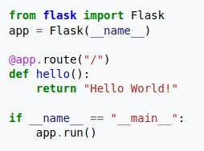
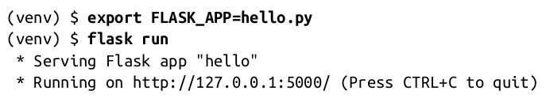
Пример

Slide 37
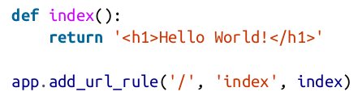
Регистрация функций
Аргументы:
URL
Имя
Функция

Slide 38
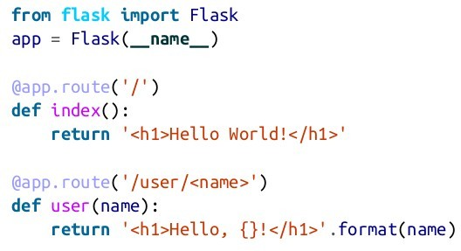
Динамические маршруты

Slide 39
Контексты приложения и запроса
Контекст приложения
current_app — экземплер активного приложения
g — временное хранилище
Контекст запроса
request — содержимое HTTP-запроса
session — сеанс пользователя

Slide 40
Request
form
args
values
cookies
headers
files
get_data()
get_json()
endpoint
method
scheme
is_secure()
host
path
query_string
full_path
url
base_url
remote_addr
environ

Slide 41
Обработчики событий жизненного цикла
before_first_request — перед обработкой первого запроса
before_request — перед обработкой каждого запроса
after_request — после обработки каждого запроса, если нет необработанных исключений
teardown_request — после обработки каждого запроса, если есть необработанные исключения

Slide 42
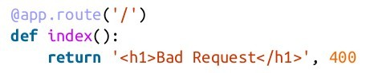
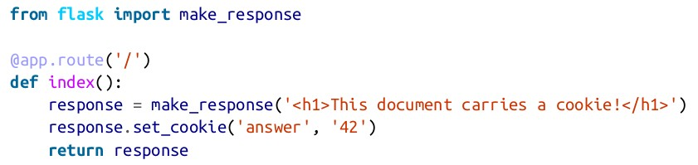
Ответ

Slide 43
Response
status_code
headers
set_cookies()
delete_cookies()
content_length
content_type
set_data()
get_data()

Slide 44
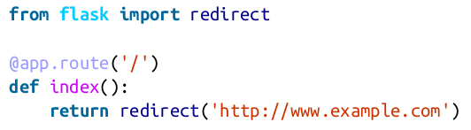
Переадресация (redirect)

Slide 45
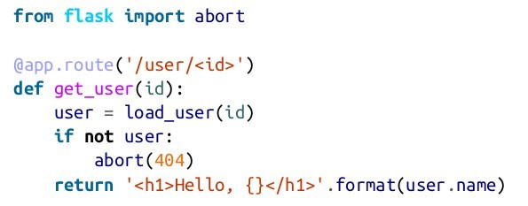
Обработка ошибок (abort)

Slide 46
Вопросы?
Ставим “+”,
если вопросы есть
Ставим “–”,
если вопросов нет

Slide 47
Model-as-a-Service

Slide 48
OpenAPI Specification (Swagger)
Формат описания API:
Конечные точки (/users) и операции над ними (GET /users, POST /users)
Параметры операций, ввод и вывод
Методы аутентификации
Контактная информация, лицензия, условия, использования и т.п.
Описывается на JSON или YAML

Slide 49
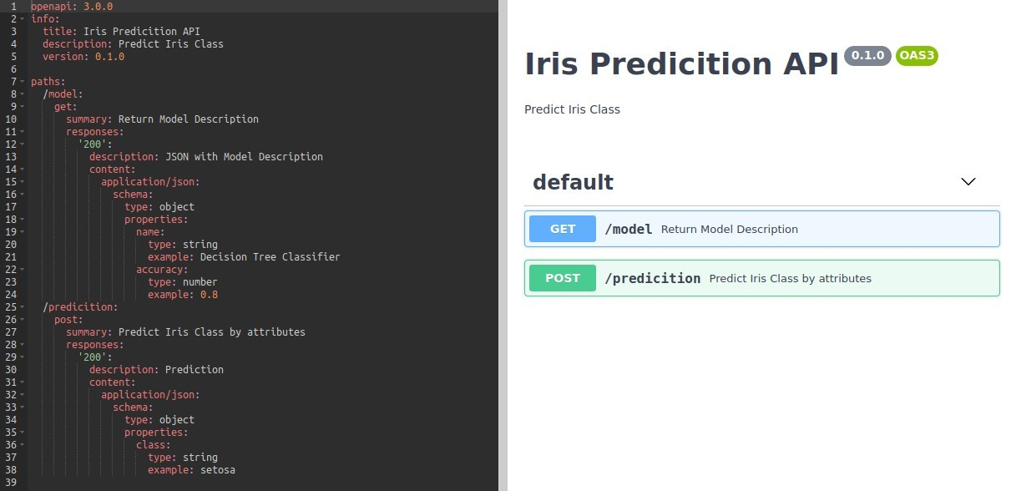
OpenAPI

Slide 50
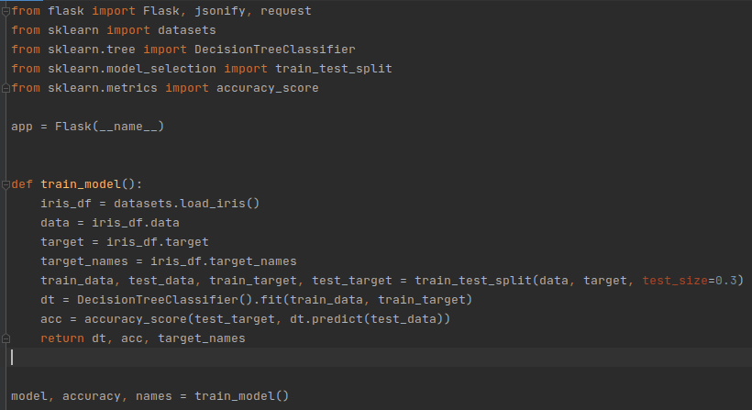
Flask приложение

Slide 51
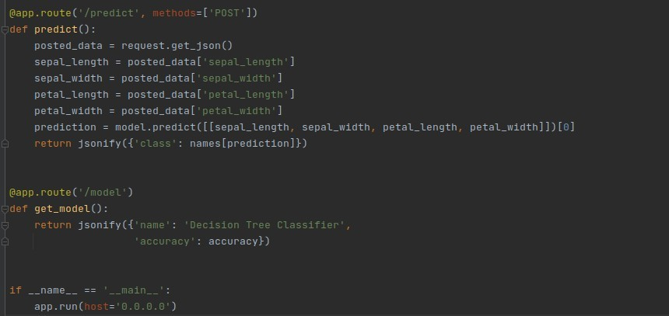
Flask приложение (продолжение)

Slide 52
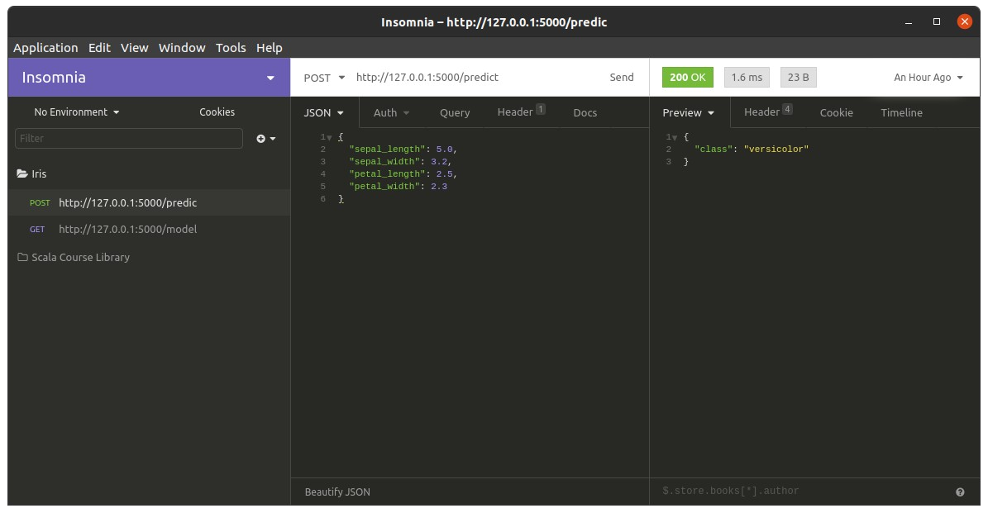
Работа с приложением

Slide 53
Вопросы?
Ставим “+”,
если вопросы есть
Ставим “–”,
если вопросов нет

Slide 54
Практика

Slide 55
Список материалов для изучения
Flask
Учебник по Flask: https://habr.com/ru/articles/346306/
FastAPI
Простой ML веб-сервис на FastAPI: https://habr.com/ru/articles/729380/
Знакомство с FastAPI https://habr.com/ru/articles/488468/
Ресурсы
Swagger
WSGI Серверы
Запуск через uvicorn
Postman
Insomnia

Slide 56
Рефлексия

Slide 57
Заполните, пожалуйста,
опрос о занятии
по ссылке в чате

Slide 58
Cледующие вебинары
Спасибо за внимание!
07.02.24 – Docker: Структура, применение, деплой
Игорь Стурейко
Руководитель курса Reinforcement Learning
Teamlead, главный инженер проекта,
Физический факультет МГУ, PhD теоретическая физика
Опыт:
Более 15 лет занимался прикладной математикой и мат моделированием
(Data Scientist) (Python, С++) в НИИ ПАО Газпром
Анализ временных рядов, эволюционное развитие сложных систем
+7 (916) 156-07-82 (whatsapp)
@stureiko (TG)

